Slide 1
Perníková chaloupka
(vyprávění pohádky)
Jazyk a řeč

Slide 2

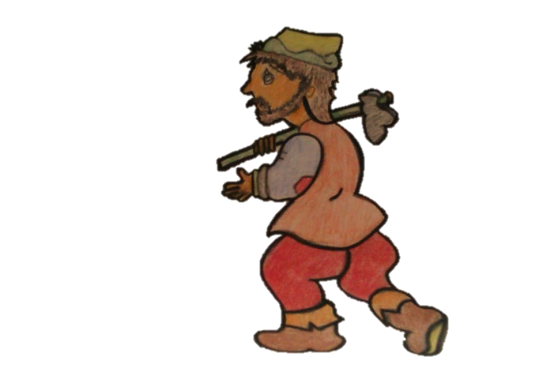
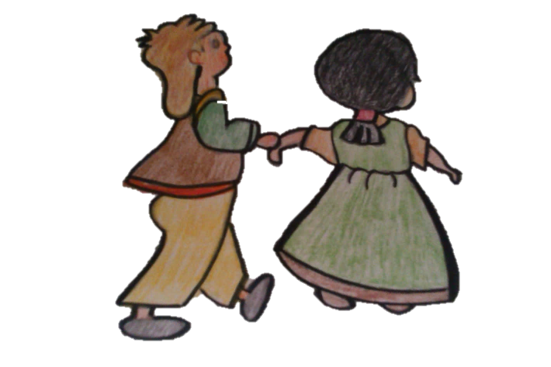
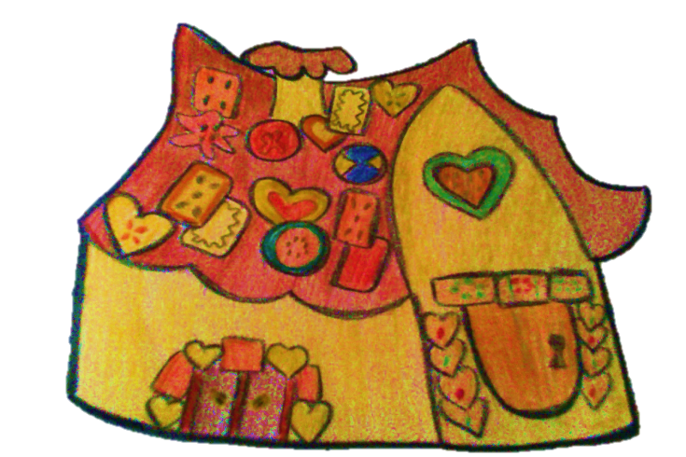
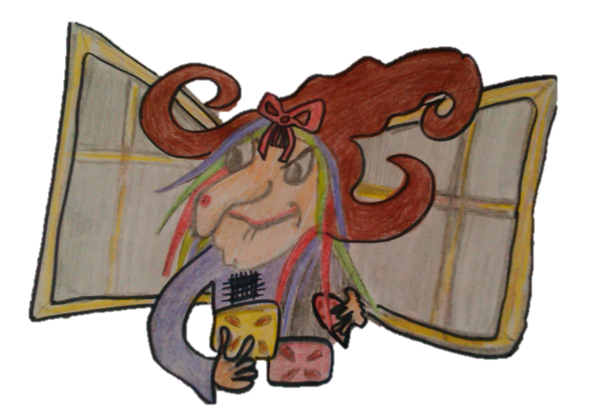
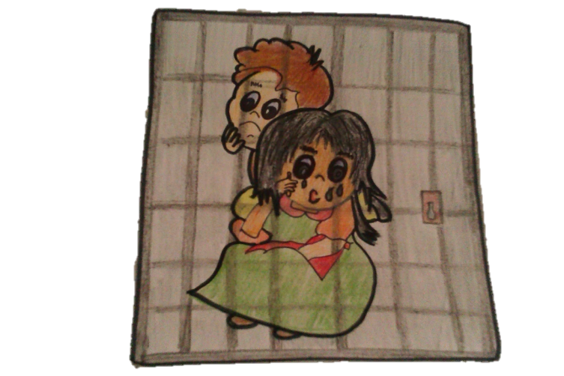
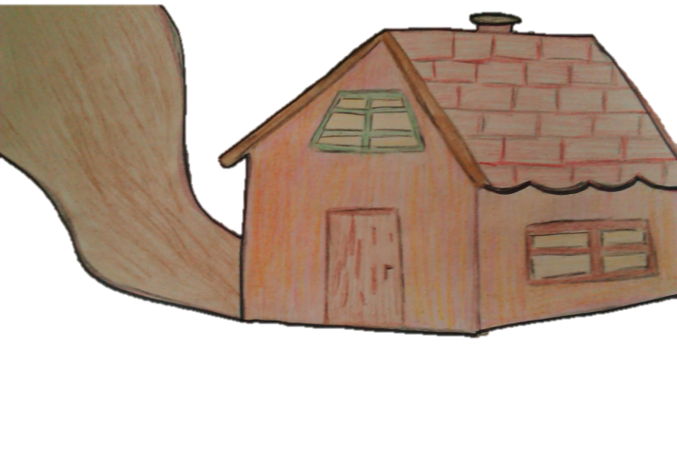

Slide 3





Slide 5


Slide 6
Použité odkazy
Vlastní ilustrace.

Slide 7
Metodický pokyn
Integrovaný blok: Svět pohádek.
Popis
Pomocí obrázků vyprávět pohádku, osvojit si znalost textu, rozvíjet slovní zásobu, vyjadřování.
Očekávání a cíle
Znát klasickou pohádku – O perníkové chaloupce, nemít ostych při vyprávění, vyjadřovat se celými větami a souvětím.

Slide 8
Studijní materiály
Povinné materiály, pomůcky a technické vybavení
zdroj: www.dumy.cz
Dotyková obrazovka, připojená k PC
Nepovinné materiály
Didaktický kufřík - KUMUČ

Slide 9
Práce s interaktivním výukovým materiálem
Na obrázku č. 2 si děti prohlédnou ilustrace k ději pohádky, budou i o pohádce povídat, formulovat otázky a odpovědi, vyprávět.
Na obrázku č. 3 začínají vyprávět pohádku a v horní řadě klikají na obrázek v posloupnosti děje. V dolní řadě se pak ukazuje, jestli vybírají správně.
Na obrázku č. 4 děj pokračuje děj stejným způsobem jako na obr. č. 3.
Na obrázku č. 5 odhalí děti kliknutím závěr pohádky, dále doprovázejí slovem. Nejprve uvažují, jak pohádka skončí?

Slide 10
Práce s didaktickým kufříkem KUMUČ
Dramatizujeme pohádku, malujeme, kreslíme, využíváme pomůcky z KUMUČE – pastelky, nůžky, obrázky připevňujeme na magnetické tabulky.

Slide 11
Prvky polytechnické výchovy
Sledovat a zachytit hlavní myšlenku příběhu, vyslechnutý příběh převyprávět samostatně, věcně správně, popř. pokračovat
Používat jednoduchá souvětí, vyjádřit myšlenku, nápad, mínění, popsat situaci, událost, vyjádřit svoje pocity, prožitky
Spontánně vyprávět zážitky ze sledování nebo poslechu pohádek
Vyslovovat všechny hlásky správně a mluvit zřetelně, gramaticky správně, v přiměřeném tempu, ovládat sílu a intonaci hlasu
Vyprávět příběh s vizuální či akustickou oporou (podle obrázků, s dopomocí otázek atd.)

Slide 12
Cíle polytechnické
výchovy
Chápat postavení techniky a technických oborů v životě lidstva jako devízu
Učit děti základním poznatkům o technice
Směrovat
děti k získávání základních pracovních dovedností a návyků
Vnímat vliv techniky na společnost a přírodu
Vést děti ke kooperativnímu hodnocení a sebehodnocení
Podpořit rozvoj myšlenkového potenciálu
dětí

